Slide 1
解題平台

Slide 2
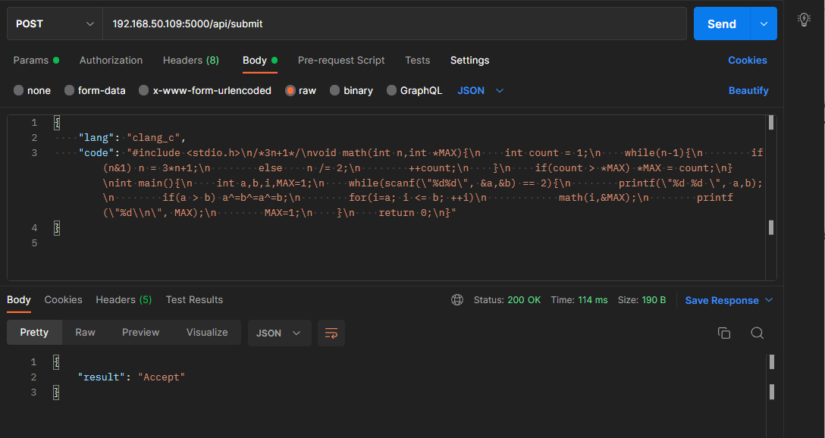
Judger API Protype

Slide 3
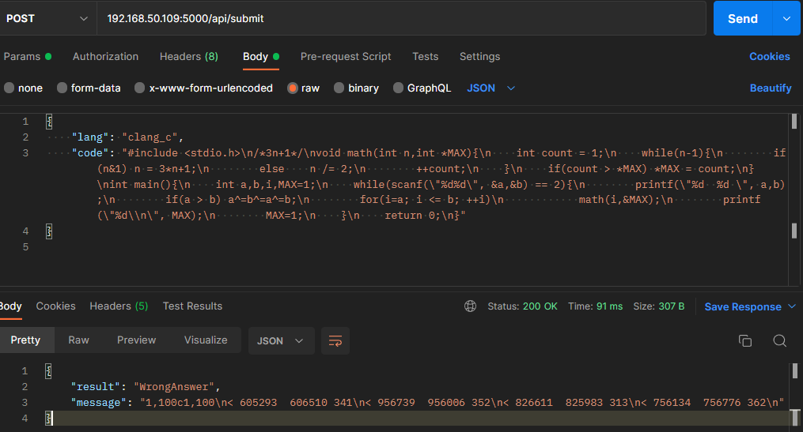
Wrong Answer
目前是單純使用diff來比較正確output與usr_output(印出前五行)
這裡多一個空白

Slide 4
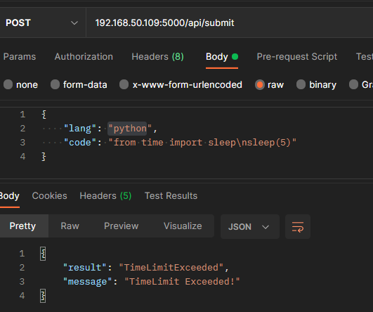
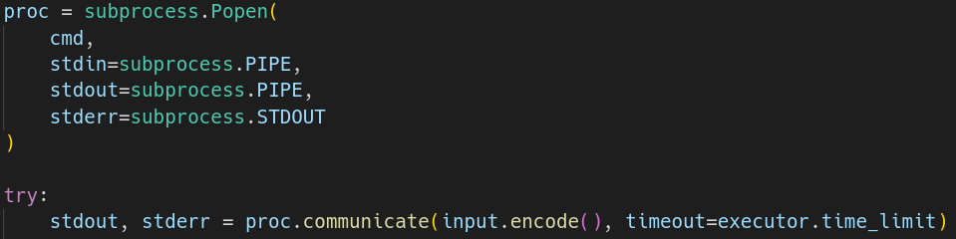
Time limit Exceed
透過python subprocess限制程式能夠執行的時間

Slide 5
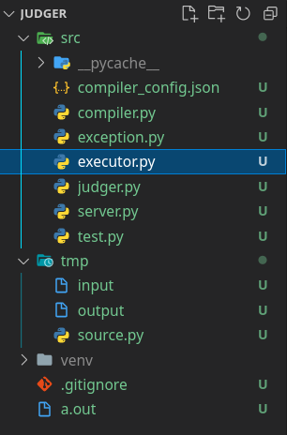
問題
整體的架構不清楚該如何設計，目前程式碼都擠在同個資料夾。
還未使用Sandbox, seccomp…

Slide 6
前端

Slide 7
Resource
Next.js(React框架)
page-based routing system
static generation(SSG), server-side-rendering(SSR)
Tailwind CSS

Slide 8
